Slide 1
Microsoft Fabric per l'IoT (e non solo)

Slide 3






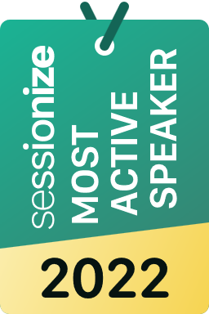

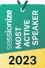
Who am I
marco_parenzan
marcoparenzan
marcoparenzan
MARCO PARENZAN
marcoparenzan

Slide 4

Global Azure Bootcamp 2024 Pordenone 20 aprile 2024
https://gab2024pn.1nn0va.it/

Slide 5
Premessa. Sapete che Marco è uno sviluppatore...(dopo capirete perchè...)

Slide 6
Nel 2023 c’è stato tanto trambusto in Microsoft per l’IoT (licenziamenti): Sintomi
Azure IoT Central «morto» (assieme ad altri servizi)
Sviluppo (ecosistema) Azure IoT Hub «fermo»
Futuro Azure IoT Edge «incerto» (al 2023)
«Ritardo MQTT»
Perchè?

Slide 7

Una storia «arancione»
Costi spropositati (non perchè sono «arancioni»...)
Scenario Irreale
Streaming
No Analytics
Abbandonato

Slide 8
Bisogna essere sinceri: il colore non c’entra (ma in questo caso si gode!)

Slide 9
Facciamo un conto...
Transmissione (status+performance)
Numero segnali/asset | 500
Lunghezza media chiave | 6
Lunghezza media valore | 8
lunghezza chiave/valore | 14
Costo payload Json | 20%
Dimensione media chiave valore | 16,8
Dimensione media messaggio | 8400
Dimensione payload | 4096
n° messaggi/asset/secondo | 2,05
Secondi x giorno | 86400
Totale messaggi/giorno/asset | 177187,5
Numero asset | 60
Numero messaggi/giorno | 10631250
Numero messaggi/giorno/unit | 400000
Numero unit | 26,578125
Costo/unit/mese | 23,20 €
Costo totale mese IoT Hub | 616,61 €

Slide 10
L’errore di tutti è «intanto tiriamo su i dati...»

Slide 11
Hot vs Sampling
L’informazione principale è che Acquisizione/Sampling e invio dei dati sono due informazioni completamente separate.
Il fatto che leggo un segnale con un sampling di 1HZ, o 30Hz o 10KHz non significa che questo dato sia «hot».
Qualunque sia la frequenza di campionamento, la frequenza con cui inviare i dati è diversa.
Quindi io posso mandare un segnale a 30Hz anche ogni due minuti via NRT.

Slide 12
Flussi dati
Cosa significa Hot//NRT//Warm?
Hot=Dati che devono essere visualizzati/Usufruiti “senza che sia passato troppo tempo tra quando è successo e quando sono informato”
Hot e NRT sono percepiti come equivalenti
Warm=Dati la cui velocità di fruizione non è importante
I dati di performance sono Warm
Quindi file NRT in upstream verso cloud sono in realtà Warm
Cold=Quando l’invio dei dati è indipendente dagli eventi che li hanno generati (schedulazione)
Questi dati tipicamente vengono da altri sistemi (MES, ERP, CRM)

Slide 13
Telemetria
I segnali si dividono in due famiglie
segnali di stato (quelli che Hanno un numero finite di stati)
Arrivano in tempo reale
Si muovono on change (ma comunque sono campionate)
Uno allarme è uno stato
Campionamento di grandezze (quelli che hanno variazione continua)
Uploadate con una certa frequenza (2min)
Uploadate in un file parquet*

Slide 14
Facciamo una stima «alla c...o»
Transmissione (status+performance) |  |  |  | Storage |  |  |  |  | Transmissione (status)
Numero segnali | 500 |  |  |  |  |  |  |  | Numero segnali | 50
Lunghezza media chiave | 6 |  |  |  |  |  |  |  | Lunghezza media chiave | 6
Lunghezza media valore | 8 |  |  |  |  |  |  |  | Lunghezza media valore | 8
lunghezza chiave/valore | 14 |  |  |  |  |  |  |  | lunghezza chiave/valore | 14
Costo payload Json | 20% |  |  |  |  |  |  |  | Costo payload Json | 20%
Dimensione media chiave valore | 16,8 |  |  |  |  |  |  |  | Dimensione media chiave valore | 16,8
Dimensione media messaggio | 8400 |  |  | Dimensione media messaggio | 8400 |  |  |  | Dimensione media messaggio | 840
Dimensione payload | 4096 |  |  | Totale messaggi/giorno/asset | 177187,5 |  |  |  | Dimensione payload | 4096
n° messaggi/asset/secondo | 2,05 |  |  | Numero asset | 60 | 1488375000 |  |  | n° messaggi/asset/secondo | 0,21
Secondi x giorno | 86400 |  |  | Numero giorni mese | 30 | 89302500000 |  |  | Secondi x giorno | 86400
Totale messaggi/giorno/asset | 177187,5 |  |  | Dimensione totale mese (bytes) | 2,67908E+12 | 2,67908E+12 |  |  | Totale messaggi/giorno/asset | 17718,75
 |  |  |  | Dimensione totale mese (Gb) | 2495,083027
Numero asset | 60 |  |  |  |  |  |  |  | Numero asset | 60
Numero messaggi/giorno | 10631250 |  |  |  |  |  |  |  | Numero messaggi/giorno | 1063125
Numero messaggi/giorno/unit | 400000 |  |  |  |  |  |  |  | Numero messaggi/giorno/unit | 400000
Numero unit | 26,578125 |  |  |  |  |  |  |  | Numero unit | 2,6578125
Costo/unit/mese | 23,20 € |  |  | Costo Storage/Gb/mese | 0,03 € |  |  |  | Costo/unit/mese | 23,20 €
Costo totale mese IoT Hub | 616,61 € |  |  | Costo Storage/Mese | 74,85 € |  |  |  | Costo totale mese IoT Hub | 61,66 €

Slide 15
Il monitoring in azienda
Analytics
Process Monitoring
Asset Monitoring
L2+ Monitoring
Assets
Condition Monitoring
Meters
Company

Slide 16
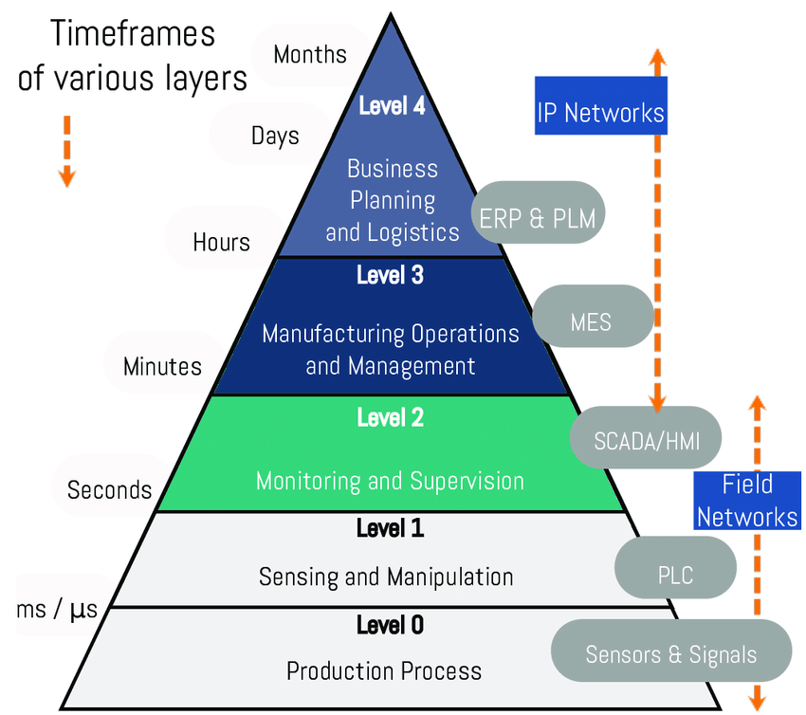
ISA 95

Slide 17
Perchè tutto questo pippone?

Slide 18
La crisi dell’IoT pre-2024
Azure IoT Hub
Azure Storage
EventHub
Il routing di Azure IoT Hub (verso Service Bus, EventHub, Azure Storage)
Stream Analytics dietro IoT Hub
Streaming Data Flow con Power BI (Premium per User)
Azure Data Explorer (+EventHub +Azure Storage)
Azure IoT Central

Slide 19
In piedi per favore...

Slide 20
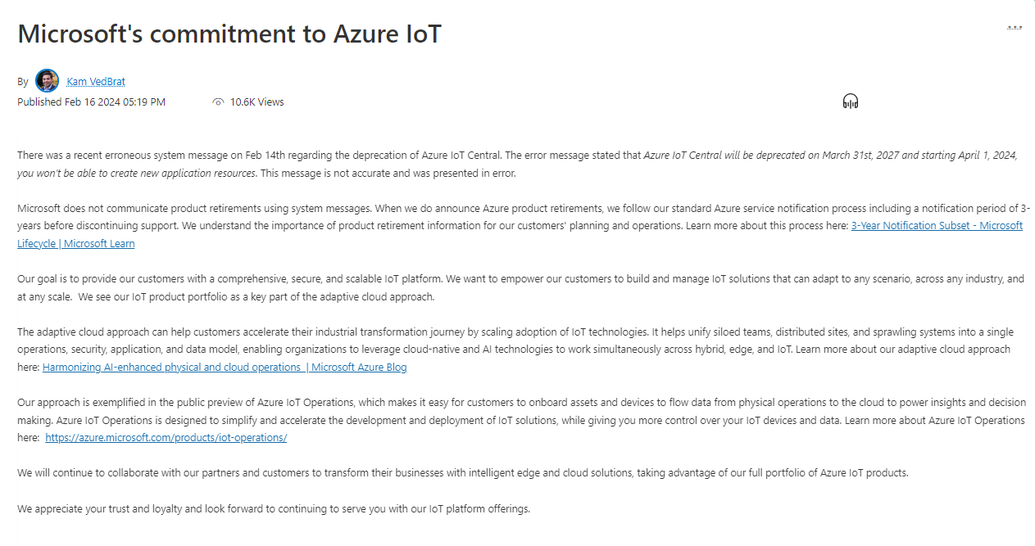
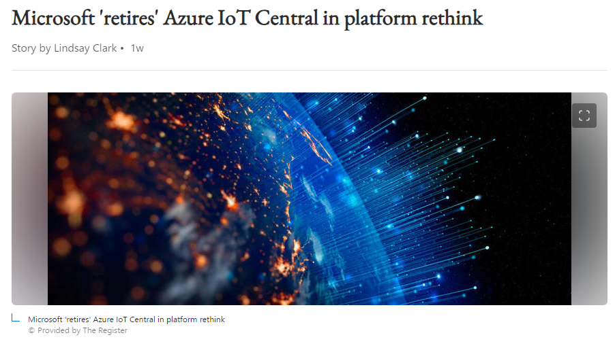

https://techcommunity.microsoft.com/t5/internet-of-things-blog/microsoft-s-commitment-to-azure-iot/ba-p/4059725
https://www.msn.com/en-us/money/other/microsoft-retires-azure-iot-central-in-platform-rethink/ar-BB1iknsm?PC=EMMX01

Slide 21
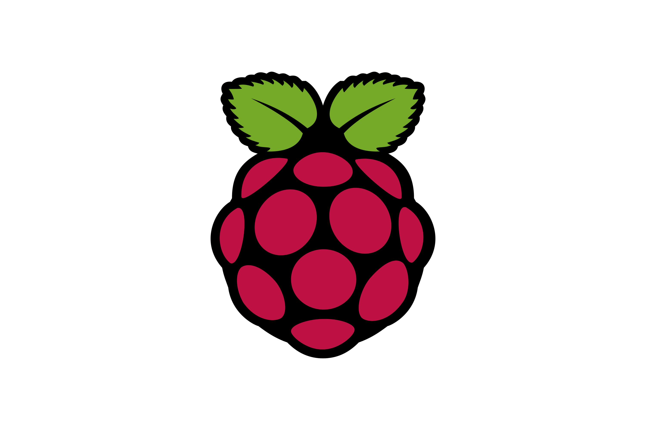
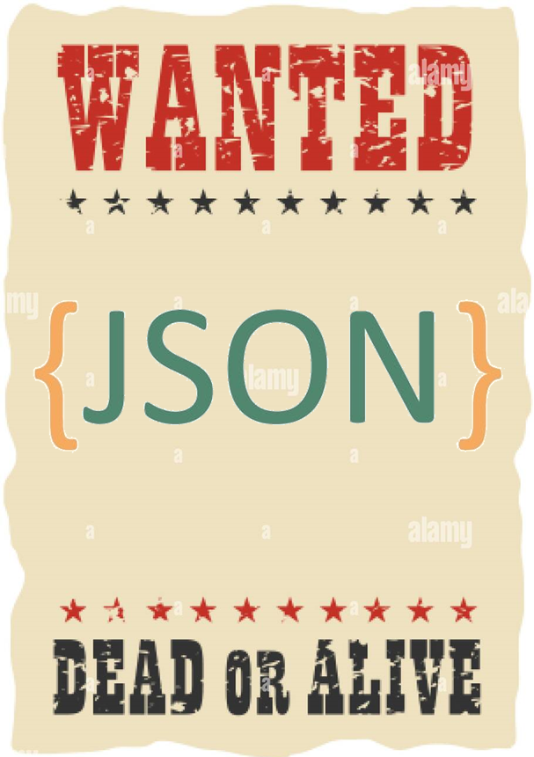
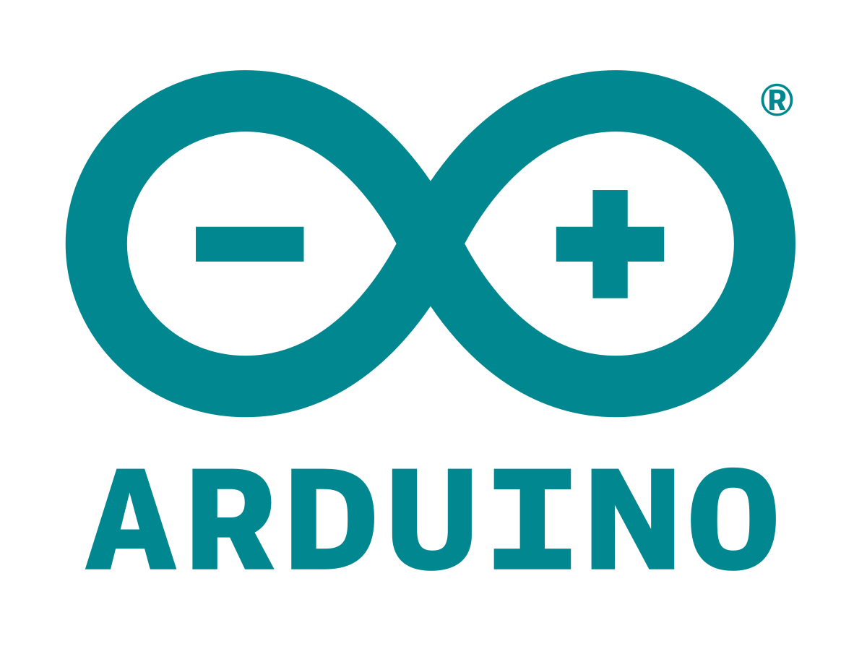
«Voglio un colpevole»
IoT = Streaming Json Data from Devices

Slide 22
Cos’è un backend IoT?
Se sai definirlo sei bravo...
...perchè non c’è...
Stream Analytics?
IoT Central? (no appunto)
IoT Hub?
Azure Storage?

Slide 23
Cos’è l’IoT?
Forse semplicemente una piattaforma dati da sistemi «unattended»
...chi mi dice che anche il log di un server non sia... «iot»....

Slide 24
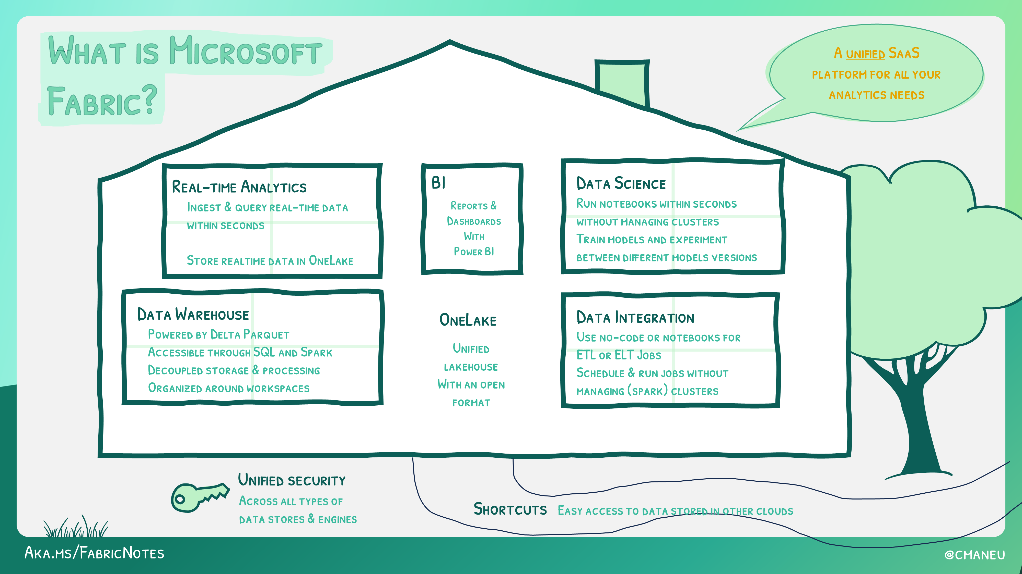
Il principale strumento IoT nel 2024 è Microsoft Fabric

Slide 25
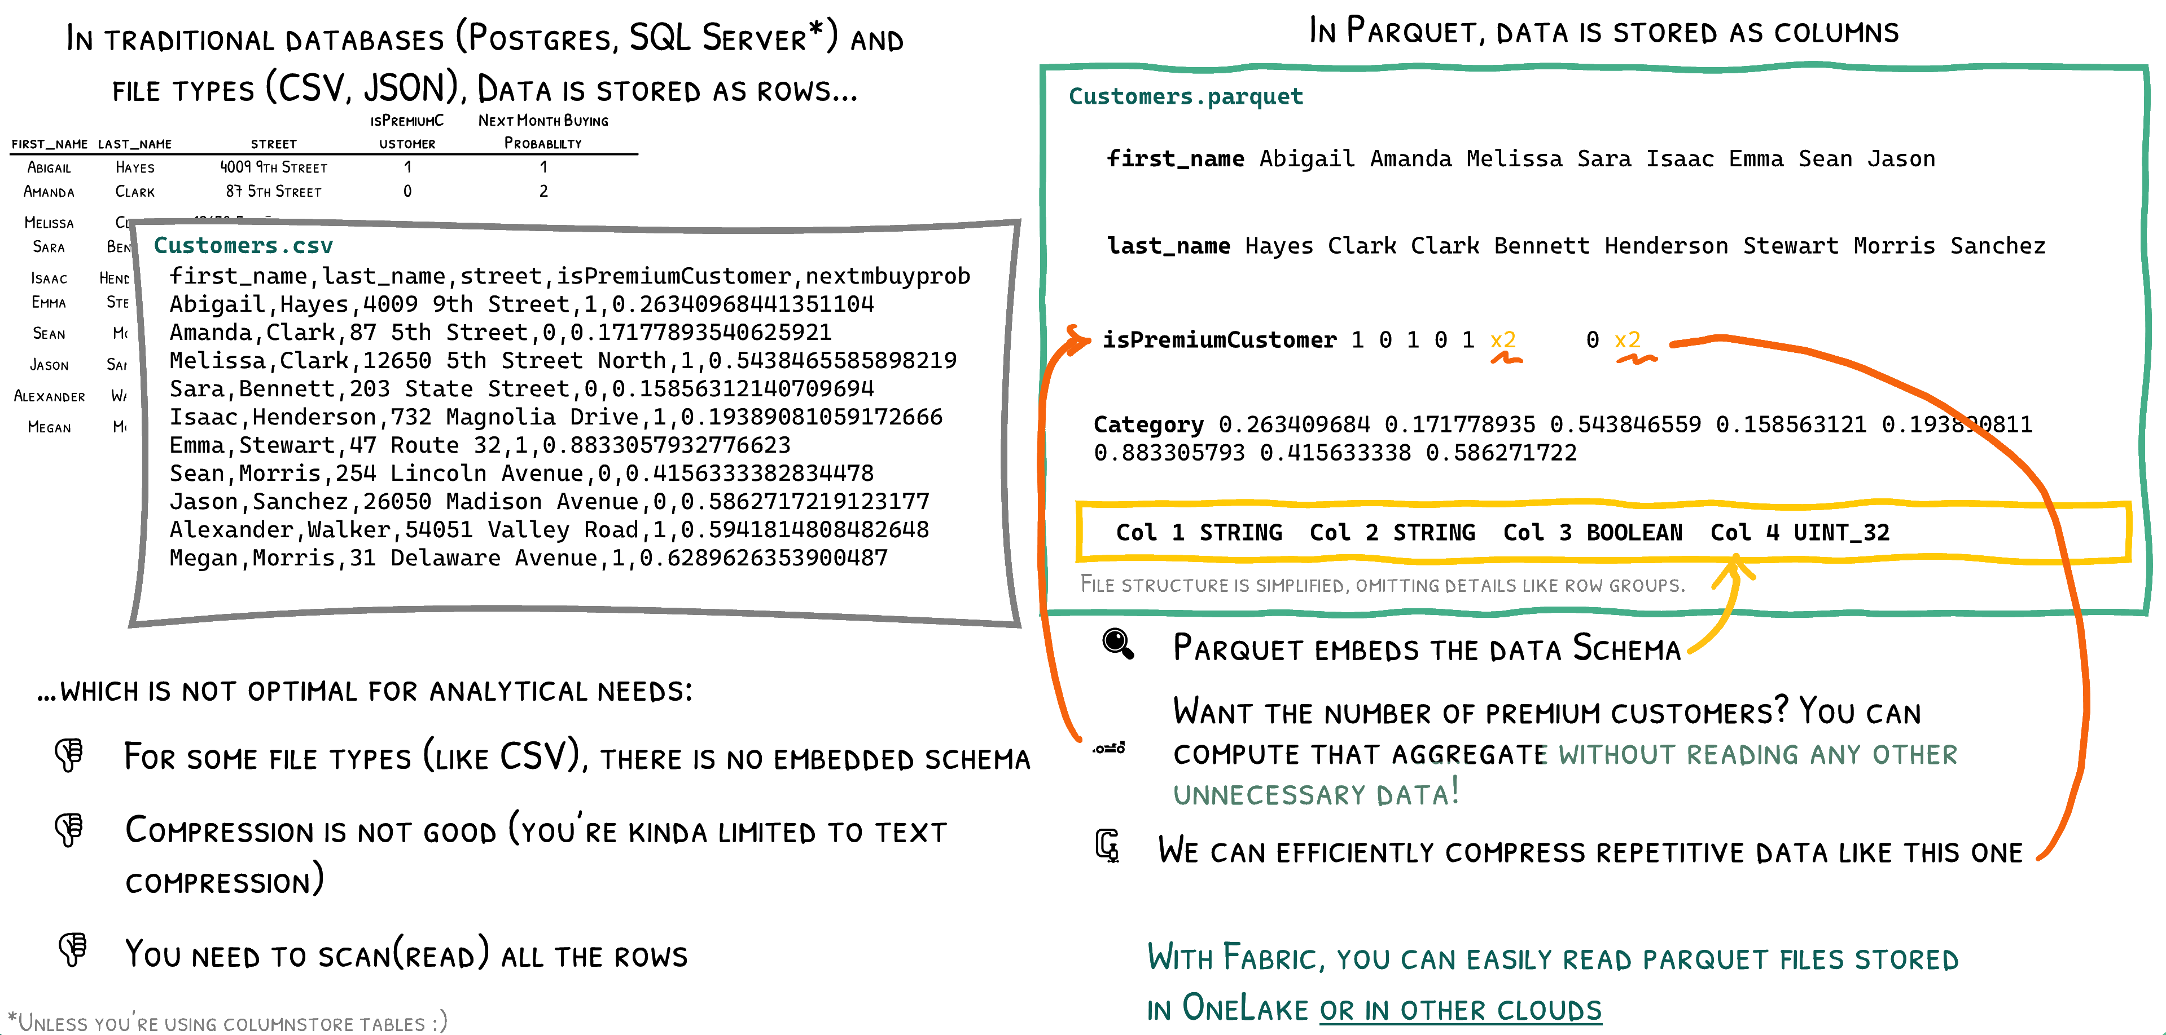
Bufferizzare i dati con i file parquet

Slide 26
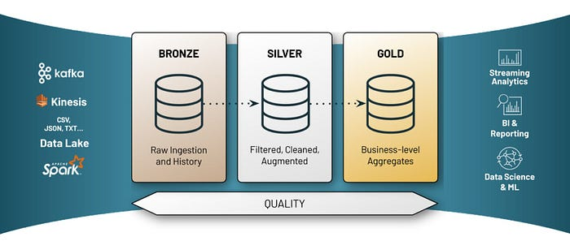
Facts: Medallion Architecture
https://www.databricks.com/glossary/medallion-architecture
https://piethein.medium.com/medallion-architecture-best-practices-for-managing-bronze-silver-and-gold-486de7c90055

Slide 27
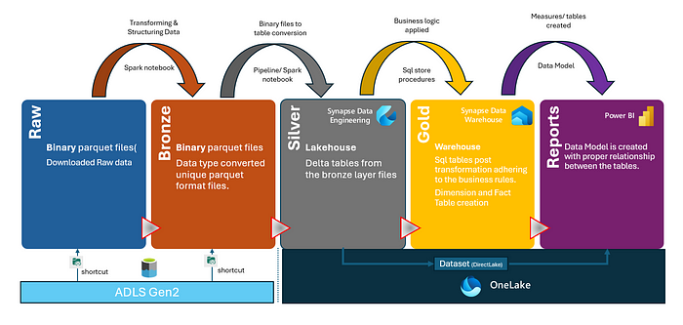
Facts: Medallion Architecture

Slide 28
Nella medallion architecture, il «raw» ma anche il «bronze» è un problema da sviluppatori!

Slide 29
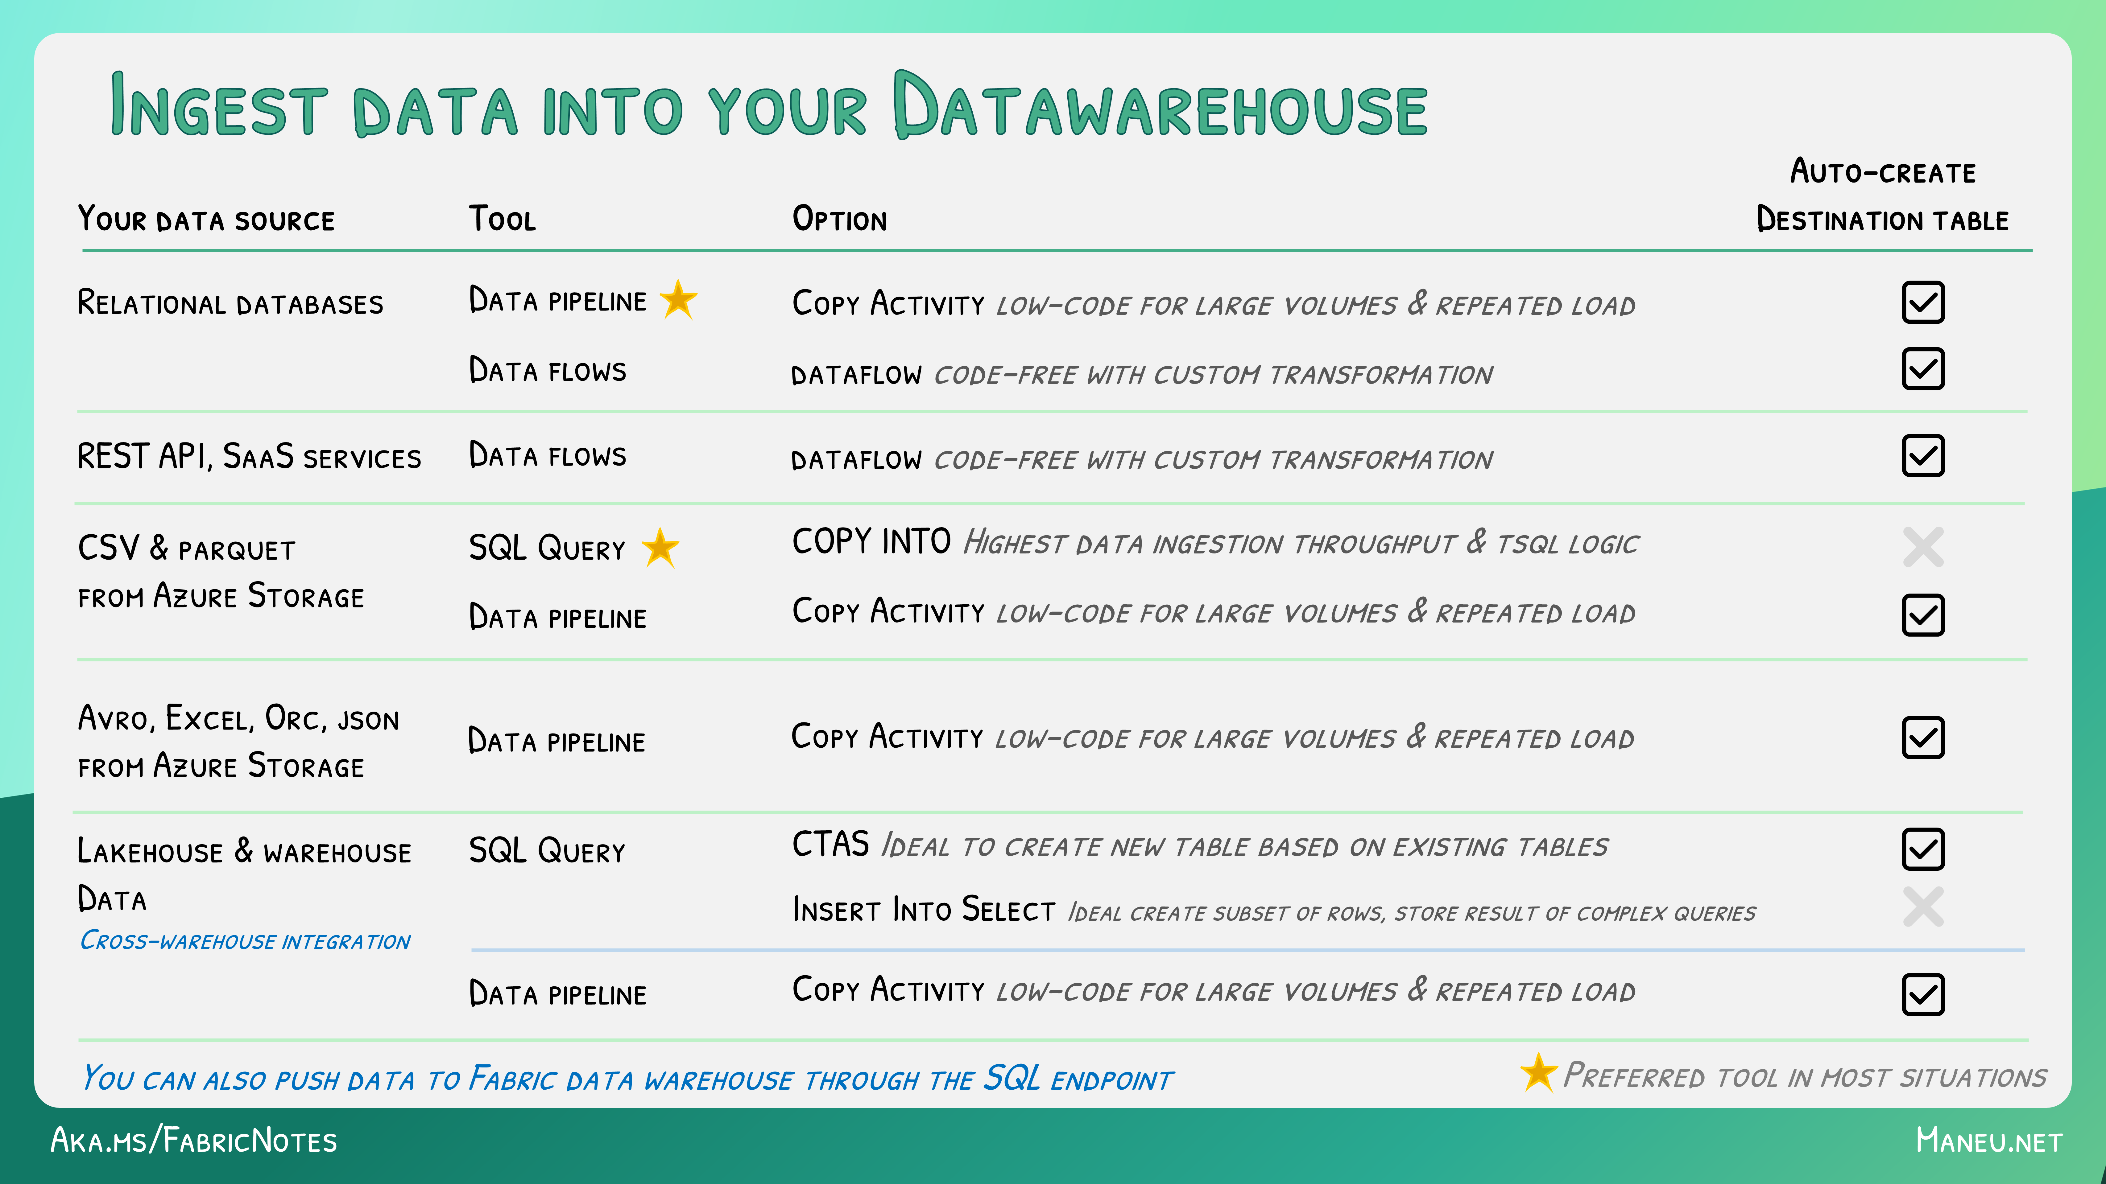

Slide 30
È uno strumento per «sviluppatori»...è un SaaS! ☺

Slide 31
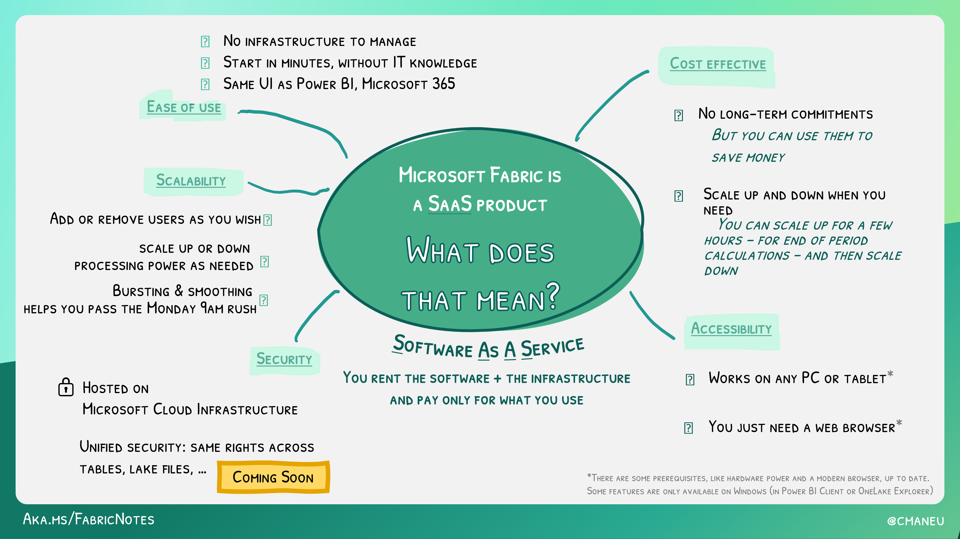
Fabric as a Service

Slide 32
Ha un interessante modello di licencing...

Slide 33
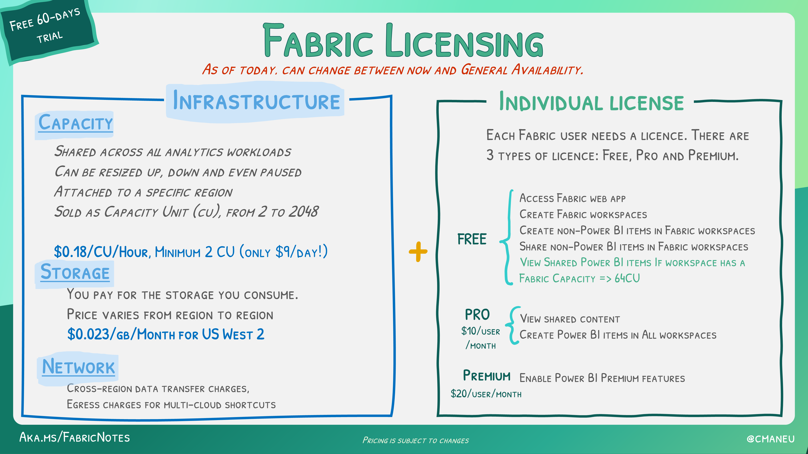
Un interessante modello di licencing

Slide 34
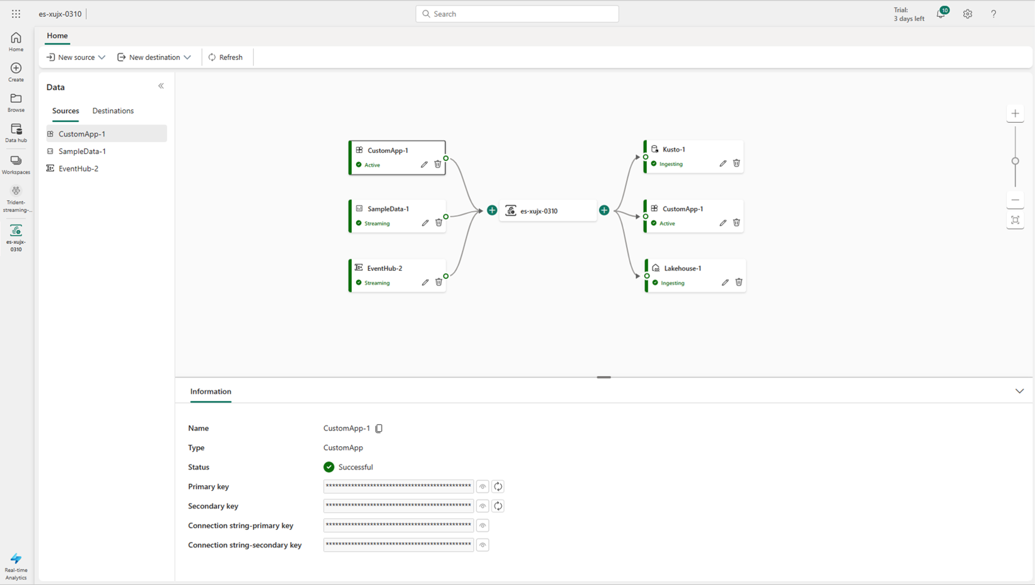
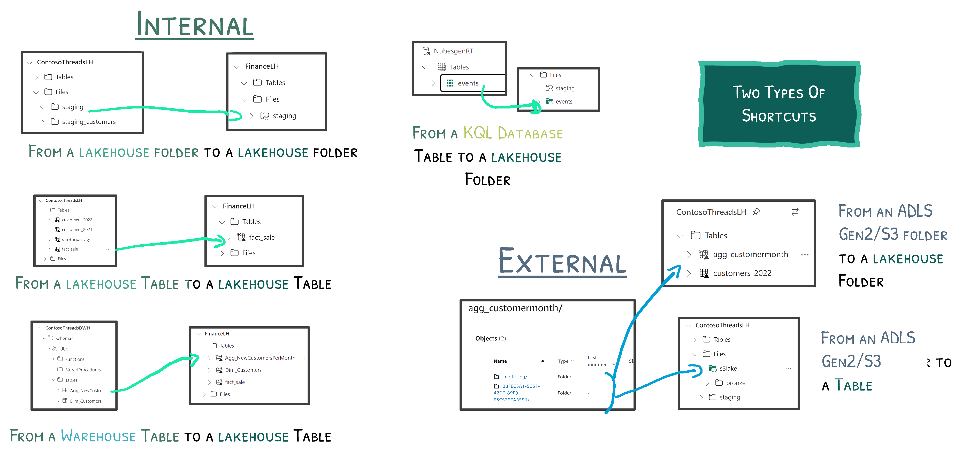
Come già detto (forse) l’IoT non è più IoTHub centrico...ma ci sono un paio di cosette interessanti!
Event Stream
OneLake Shortcuts

Slide 35
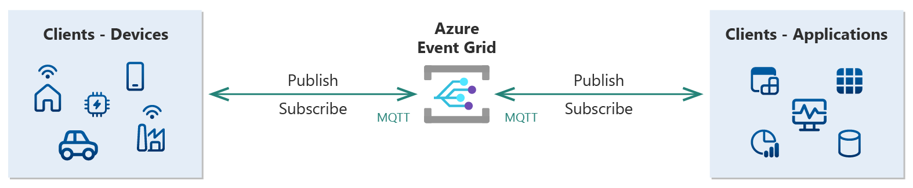
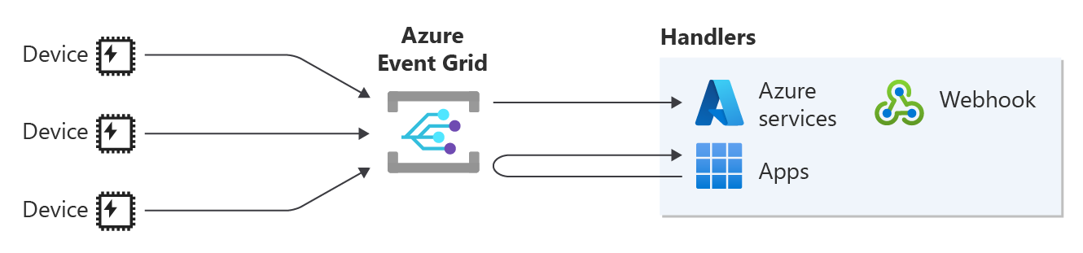
EventGrid MQTT Namespaces (che forse non c’entra con Fabric...forse...)
Notes:
https://learn.microsoft.com/en-us/azure/event-grid/mqtt-overview

Slide 36
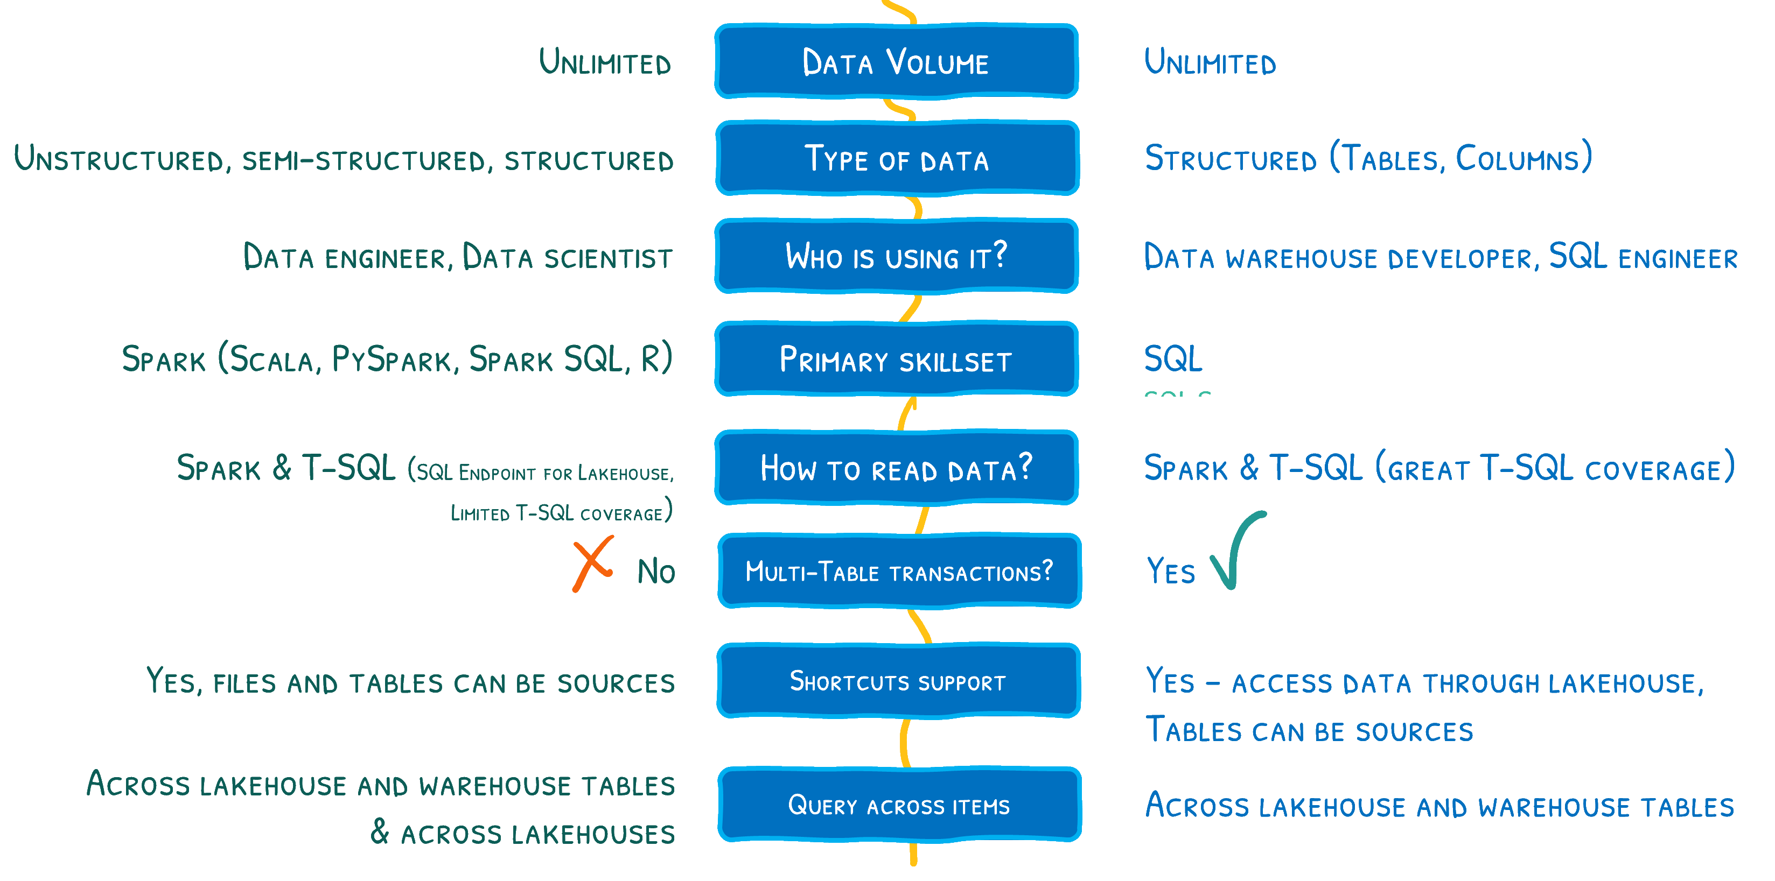
LakeHouse vs WareHouse

Slide 37
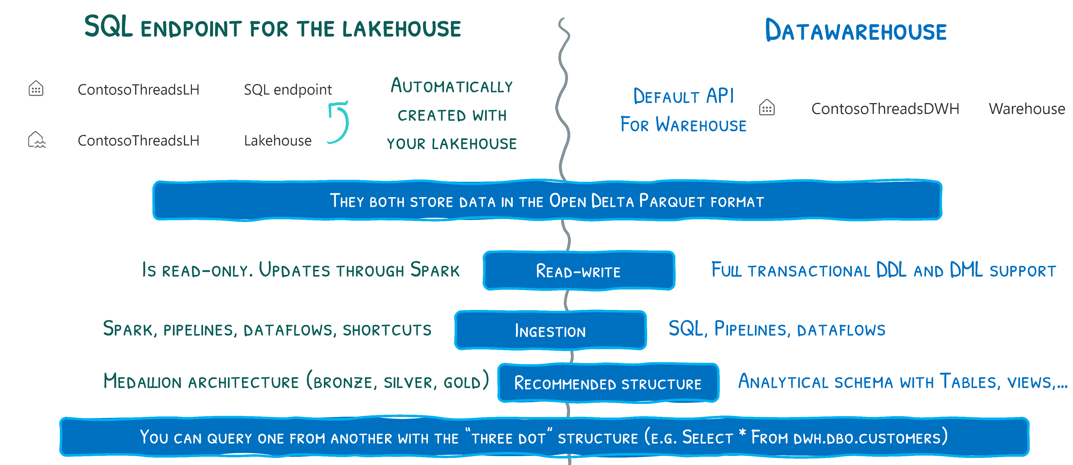
Two SQL Endpoints

Slide 38
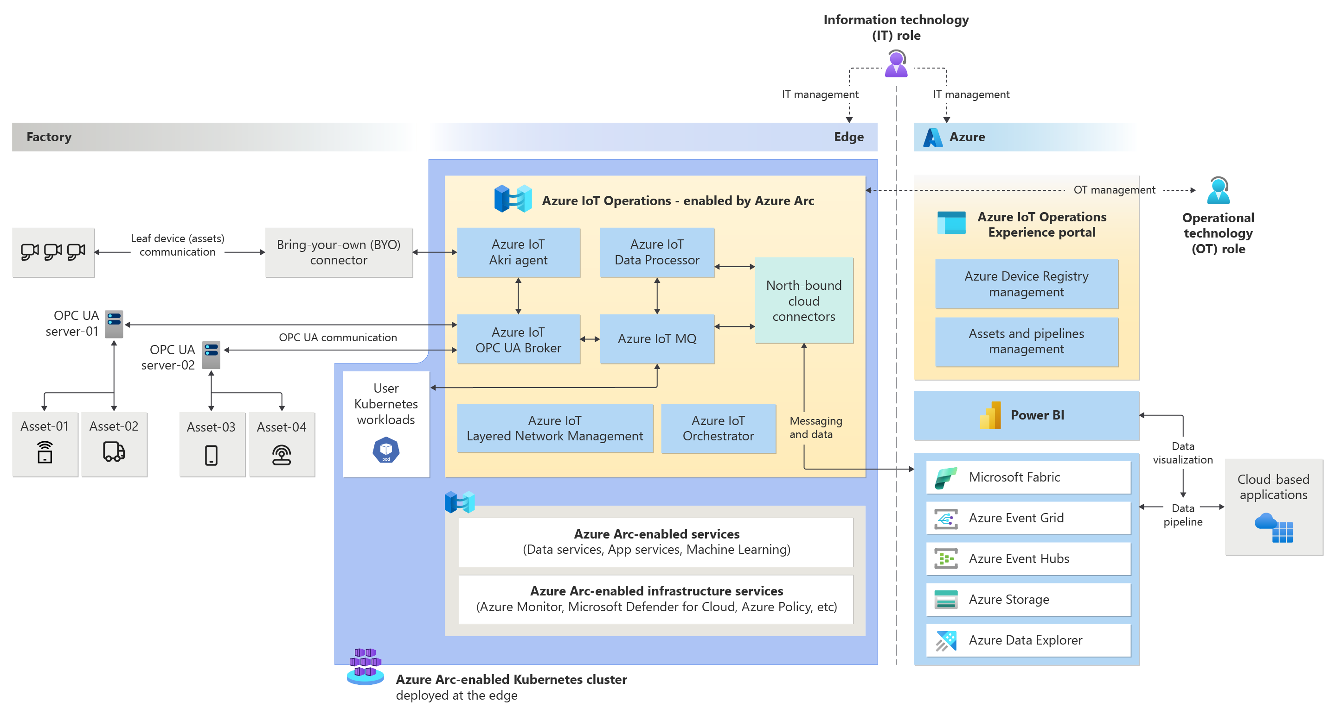
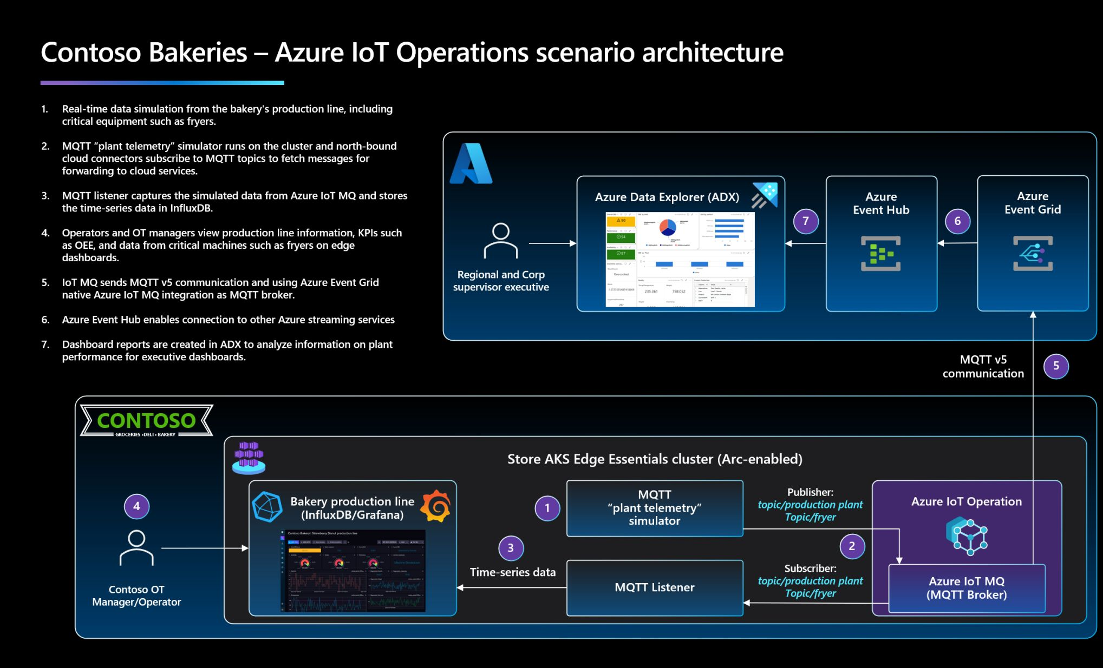
Ignite News: Azure IoT Operations
Industrial IoT != IoT Hub
https://azurearcjumpstart.com/azure_arc_jumpstart/azure_edge_iot_ops/aio_manufacturing

Slide 39
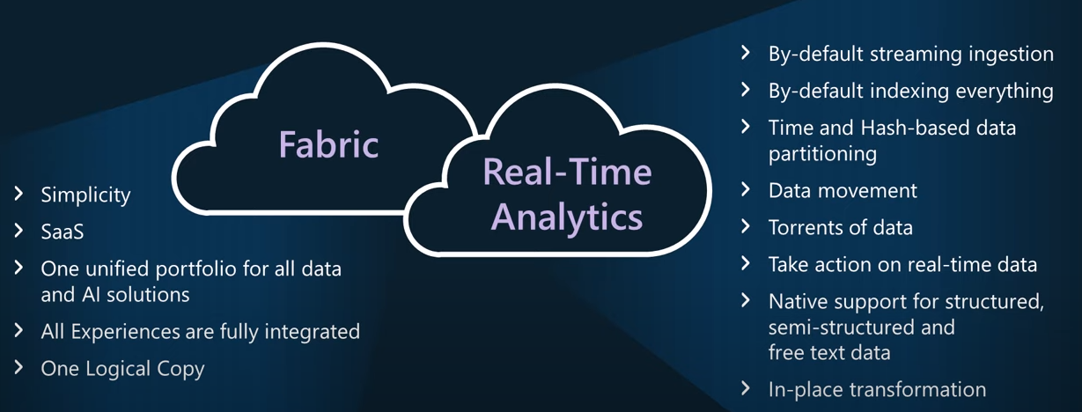
Real Time Analytics: KQL Database
Streaming Ingestion
Time & Hash-based data partitioning
Structured, Semistructured e free-text data

Slide 40
.NET (8): che c’entra?
Ovviamente tutta l’esplorazione di quanto detto (e che ancora da dire) viene fatta in chiave .NET 8, in un mondo (Fabric e Analytics) che si sta (pericolosamente) spostando verso il pythonismo (anzi, c’è già arrivato, purtroppo)
Ma viviamo in un mondo anche .net-tiano e Fabric, appunto, non è più solo uno strumento solo per lo specialista dei dati
Quindi è bene che i programmatori sappiano cosa si può fare con Fabric in .NET

Slide 41
Demo Time!

Slide 42
Who am I
marco_parenzan
marcoparenzan
marcoparenzan
MARCO PARENZAN
marcoparenzan

